Slide 1
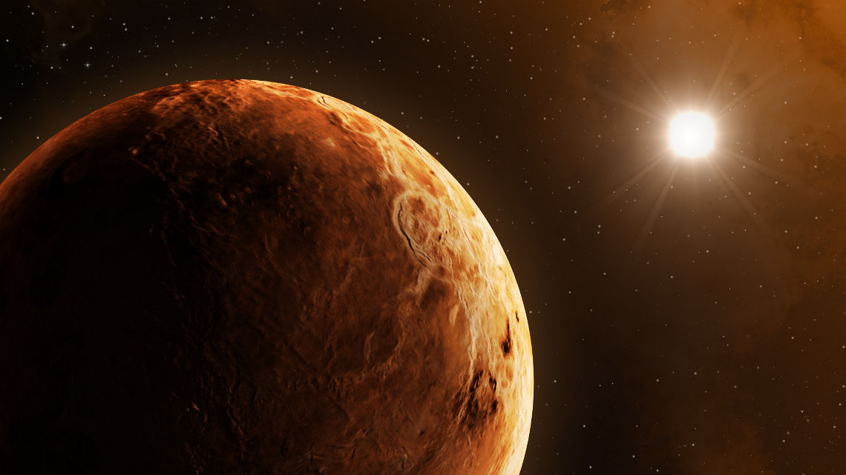
История
Строение
«ПЛАНЕТА ВЕНЕРА»
Характеристика
Титульный лист
Интересные факты

Slide 2
Планеты земной группы
ВЕНЕРА
Выполнила: Богданова Юлия

Slide 3
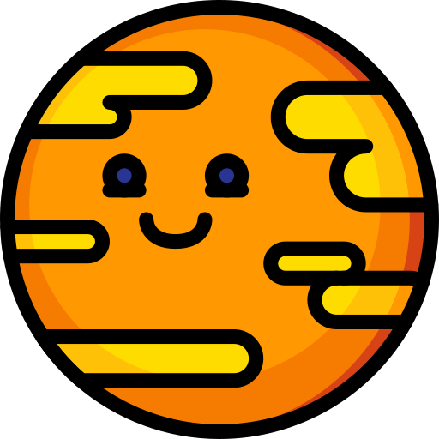
В телескоп, пусть даже небольшой, можно без труда заметить и отследить сдвиг видимой фазы диска планеты Венера. Их в первый раз наблюдал в 1610 году Галилей. Атмосферу обнаружил М.В. Ломоносов 6 июня 1761 года, когда планета проходила по диску Солнца. Это космическое событие было предварительно вычислено, и его с нетерпением ждали астрономы всего мира. Но только Ломоносов сосредоточил внимание на том, что при соприкосновении Венеры с диском Солнца вокруг планеты появилось «тонкое, как волосик, сияние». Ломоносов дал верное научное разъяснение этому явлению: он счел его следствием рефракции солнечных лучей в атмосфере Венеры.

Slide 4
Атмосфера Венеры состоит на 96,5% из углекислого газа и 3,5 % азота. Другие газы: водяной пар, кислород, окись и двуокись серы, аргон, неон, гелий и криптон составляют менее 0,1%. Облака Венеры отражают 76% приходящего солнечного света.
Мощная атмосфера, состоящая из углекислого газа, пропускает к поверхности 23% солнечного излучения. Это излучение нагревает поверхность планеты, однако тепловое инфракрасное излучение сквозь атмосферу проходит с большим трудом. И только, когда поверхность нагревается до 735° К, уходящий поток энергии оказывается равным пришедшему к поверхности. Благодаря такому парниковому эффекту у поверхности Венеры сохраняется высокая температура независимо от широты местности. В горах, где толщина атмосферы меньше, температура ниже на несколько десятков градусов.

Slide 5
Давление на планете Венера достигает 92 земных атмосфер. Это значит, что на каждый квадратный сантиметр давит столб газа весом в 92 килограмма.
Диаметр Венеры только лишь на 600 километров меньше земного и составляет 12104 км, а сила тяжести практически такая же, как на нашей планете. Килограммовая гиря на Венере будет весить 850 граммов. Таким образом, Венера сильно близка к Земле размером, силой тяжести и составом, поэтому ее зовут "землеподобной" планетой, или "сестрой Земли".
Венера вращается вокруг своей оси в направлении, противоположном направлению других планет Солнечной системы — с востока на запад. Так себя ведет еще только одна планета в нашей системе — Уран. Один оборот вокруг оси составляет 243 земных суток. А вот венерианский год занимает всего 224,7 земных суток. Выходит, что день на Венере продолжается более, чем год! На Венере прослеживается смена дня и ночи, а вот смены времен года не случается.
Расстояние от Солнца: 108 200 000 км
Продолжительность суток: 117д 0ч 0м
Масса: 4,867E24 кг (0,815 массы Земли)
Ускорение свободного падения: 8,87 м/с²
Период обращения: 225 дней

Slide 6
Венера — самая схожая с Землей по размерам планета, ее диаметр меньше земного всего на 640 километров.
День на Венере длиннее, чем год — 243 земных дня.
Поверхность Венеры скрыта столь плотными облаками, что сквозь них не проникают никакие лучи видимой части спектра.
Сила притяжения на Венере составляет примерно девять десятых от земной.
На Венере идут дожди из серной кислоты.
Из всех планет Солнечной системы только Венера вращается вокруг Солнца по часовой стрелке.
Венера — самая горячая планета в Солнечной системе, несмотря на то, что находится она намного дальше от Солнца, чем Меркурий.
Самые высокие горы на Венере достигают отметки в 11,3 километра.
На поверхности Венеры есть тысячи вулканов.
На Венере нет воды ни в каком виде.

